Slide 1
Aula 9
Gestão da Qualidade de Produto e de Processo de Software
Bruno Elias Penteado
bruno.penteado@unesp.br

Slide 2
Na aula anterior, vimos...
Gestão de stakeholders :
  Equipes internas (Resource Performance Domain)
  Equipes externas (Stakeholder Performance Domain)

Slide 3
Agenda
Apresentar definições de:
  Conceitos de qualidade de software
  Qualidade de produto
    Métricas
    Modelos
  Qualidade de processo
    Métricas
    Modelos de maturidade
  Custos da qualidade
Notes:
Cap. 6 Pressman + Cap. 33 Pressman

Slide 4
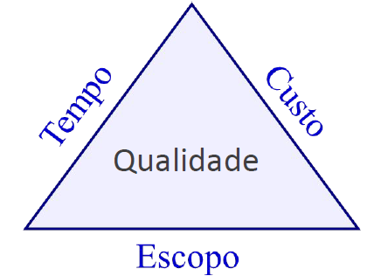
Qualidade de software?
O que é qualidade?
O que é software de qualidade?
Como saber se o software que vocês estão desenvolvendo é de qualidade?

Slide 5
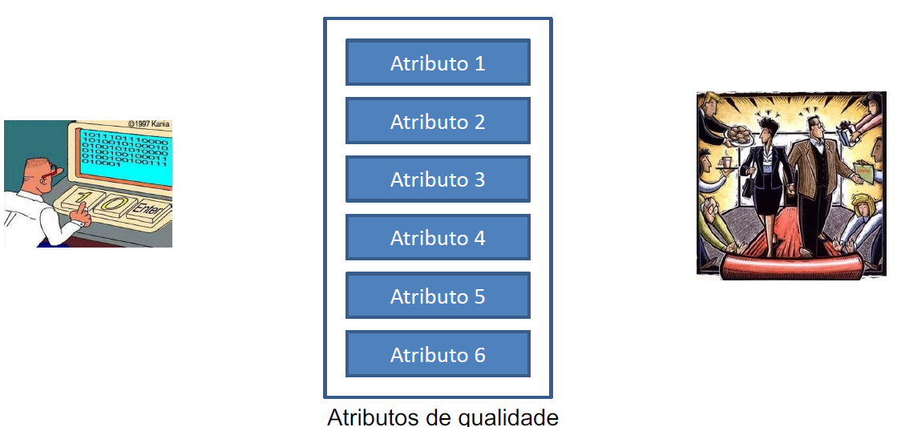
Qualidade depende da perspectiva

Slide 6
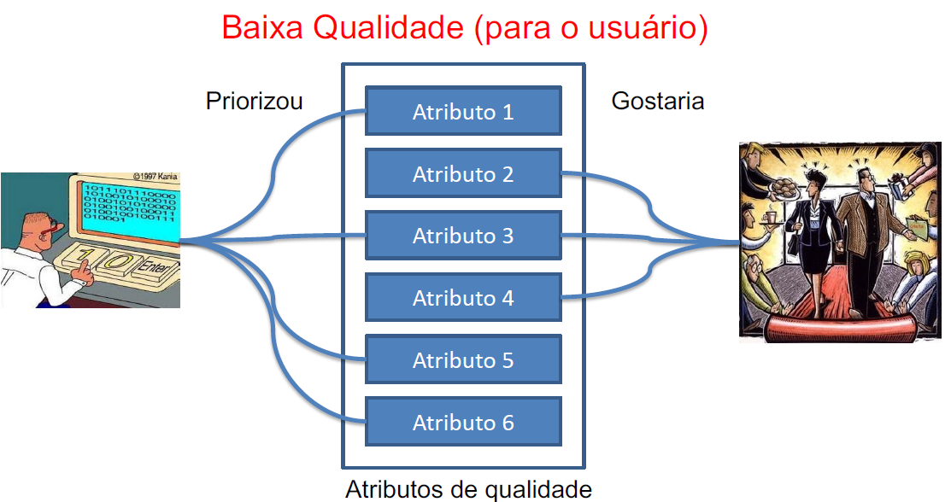

Slide 7
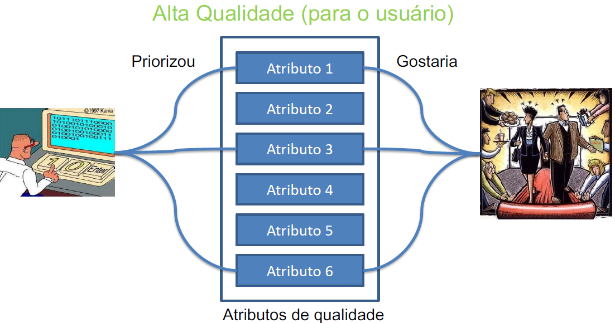

Slide 8
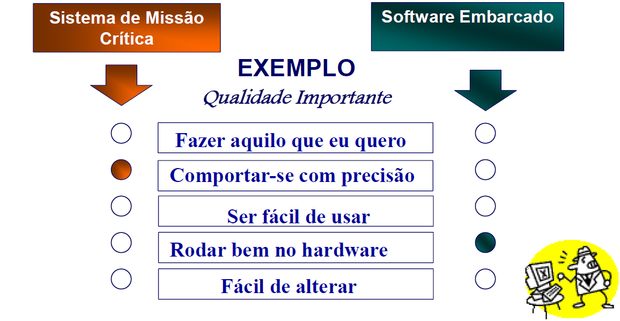
Exemplos
Notes:
Ex: missão crítica (controle de voo); software embarcado (sw de carro)

Slide 9
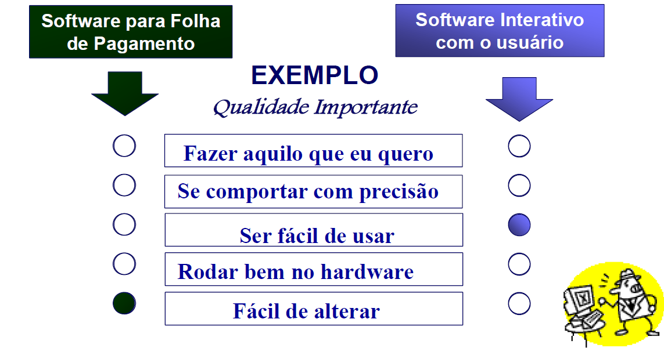
Exemplos
Notes:
Ex: folha de pagamento; interativo com usuário (marketplace)

Slide 10
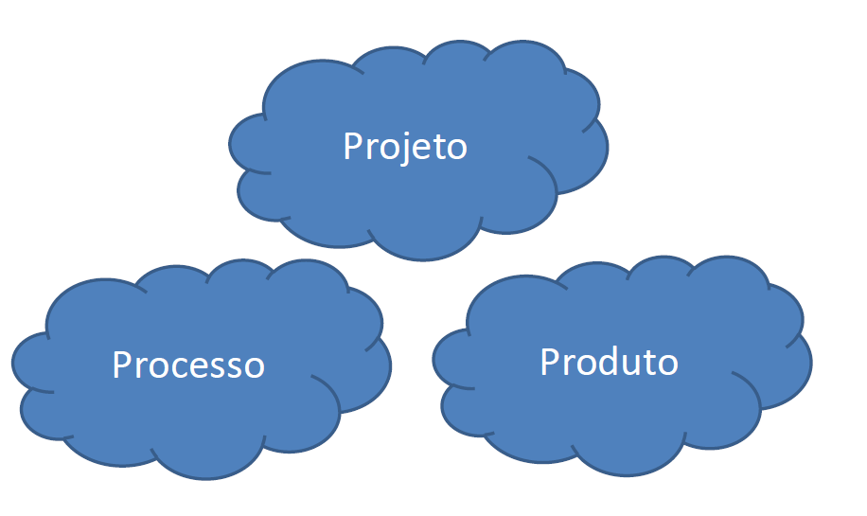
Qualidade de software
Satisfação do usuário =
  produto compatível a processo otimizado
  + boa qualidade dos atributos
  + entrega dentro do orçamento e do prazo previsto

Slide 11
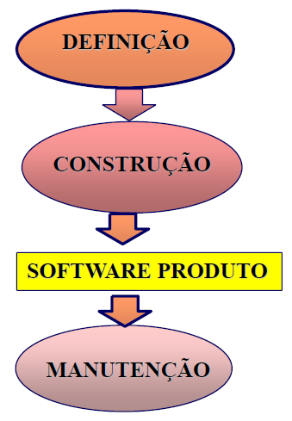
Qualidade de software
Qualidade não pode ser incorporada depois de produto pronto!
Para que possa ser efetivamente incorporada ao produto, a qualidade deve ser um objetivo constante do processo de desenvolvimento

Slide 12
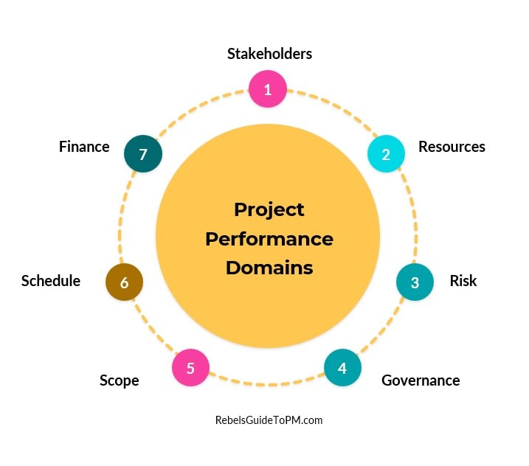
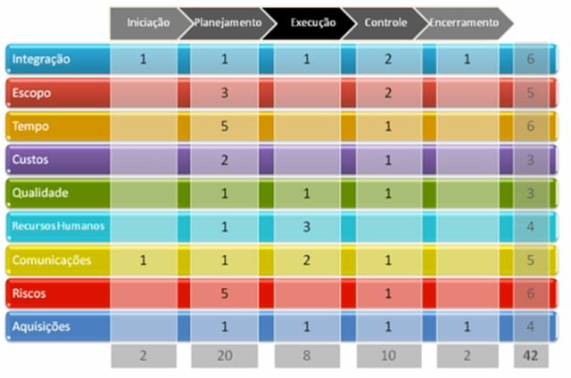
PMBOK 8 (2026)
PMBOK 6
PMBOK 8
Notes:
Deixou de ser uma área de conhecimento isolada e passou a ser parte dos princípios centrais do PMBOK

Slide 13
PMBOK 8 (2026)
Qualidade
Scope
Performance Domain
Validate scope
Governance Performance Domain
Manage Quality Assurance

Slide 14
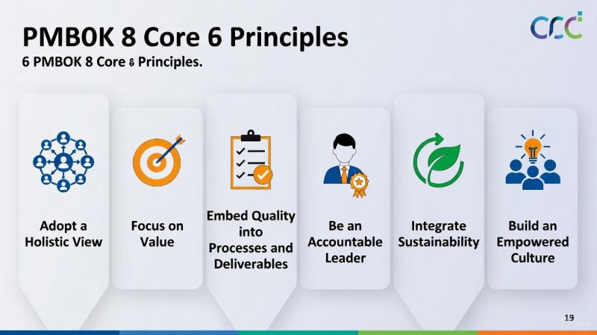
PMBOK 8 (2026)
Incorporar qualidade aos processos e às entregas
https://www.linkedin.com/posts/amir-masoud-amooee-pmp-pba-acp-3413781b2_pmbok8-projectmanagement-pmp-activity-7412029478534656001-1j-K

Slide 15
PMBOK 8 (2026)
Qualidade é o quanto uma entrega — e o processo que a produziu — atende ou supera o que o projeto se propôs a entregar.
  Isso é medido por quatro coisas: os critérios de aceitação combinados, a Definition of Done, o quanto está "pronto para uso" (fit for use), e a eficiência de chegar lá.
Três perguntas resumem isso:
  Performance — funciona como a equipe e as partes interessadas esperavam?
  Conformidade — está de acordo com a especificação e serve para o uso pretendido (fit for use)?
  Confiabilidade — continua entregando esse resultado de forma consistente?

Slide 16
Qualidade de software
Como alcançar?
  Métodos de Engenharia de Software (revisão de código, testes...)
  Técnicas de Gerenciamento de Software (planejamento, progresso, custo...)
  Planejamento da qualidade
    Garantia da qualidade
    Controle da qualidade

Slide 17

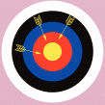




1) Planejamento da qualidade
Define como o projeto irá atingir os padrões de qualidade esperados:
  O que significa “qualidade” para aquele sistema (ex.: segurança, usabilidade, desempenho).
  Como será medida essa qualidade (métricas)
  Quem é o responsável por verificar e validar
  Quando as atividades de verificação ocorrerão
Objetivos da qualidade
Escolha de métricas
Critérios de aceitação
Papeis e responsabilidades

Slide 18
1) Planejamento da qualidade
Objetivos da qualidade
Escolha de métricas
Critérios de aceitação
Papeis e responsabilidades
Desempenho:
O sistema deve ter
tempo de resposta < 2s por requisição
Em ambiente HMG
Teste de carga com 1000 usuários usando JMeter
Todas páginas com tempo de resposta estabelecido
Teste de carga executado 10 vezes
Tempo médio e desvio padrão devem estar no máximo 10% acima do limite
Líder técnico planeja métricas;
Equipe realiza próprios testes;
PO valida resultados

Slide 19

2) Garantia da Qualidade
Atividades que asseguram que os processos usados para desenvolver o software estão sendo seguidos corretamente e são eficazes para gerar qualidade.
  Foco no processo (não apenas no produto final)
  Auditorias ou revisões periódicas (código, documentação, builds)
  Padrões e políticas definidas e comunicadas à equipe
  Melhoria contínua: identificar causas-raiz de defeitos e preveni-los.
  “fazer certo da primeira vez”

Slide 20
2) Garantia da Qualidade
Exemplos de qualidade no processo
Atividade de QA | Descrição | Ferramenta
Revisão de código | Outro membro revisa cada PR antes de merge. | GitHub PR Review
Padronização de commits | A equipe usa convenção de mensagens de commit. | Conventional Commits
Pipeline de build automatizado | O projeto não aceita merge se os testes falharem. | GitHub Actions
Checklist de qualidade de sprint | No final de cada sprint, a equipe avalia se os padrões foram seguidos. | Formulário Google / Trello checklist

Slide 21
2) Garantia da qualidade
Governance > Manage Quality Assurance
Traduz o plano de gestão da qualidade em atividades executáveis que incorporam as politicas de qualidade no projeto
Foco na prevenção e no processo → garante que a equipe esta usando padrões, ferramentas e processos corretos para evitar a criação de defeitos
Técnicas
  Auditorias de qualidade: devs estão seguindo padrões de código e arquitetura?
  Melhoria contínua: analise de causa raiz de bugs frequentes
  Métricas: cobertura de testes unitários, densidade de defeitos, eficiência de testes

Slide 22

3) Controle da qualidade
Visa verificar se o produto atende aos padrões planejados.
Parte mensurável e objetiva — testes, inspeções, medições
  “verificar se o que foi feito está certo”

Slide 23
3) Controle da qualidade
Exemplo
Atividade | Descrição | Exemplo
Testes automatizados | Validam requisitos funcionais e não funcionais. | Testes unitários, integração, aceitação.
Inspeção de artefatos | Revisão manual de requisitos, design ou código. | Checklist de qualidade antes da entrega.
Monitoramento de métricas | Acompanhar indicadores definidos no planejamento. | Taxa de defeitos, performance, cobertura.
Relatórios de qualidade | Documentar conformidade e não conformidade. | “Módulo X falhou em 2 dos 15 testes de integração.”

Slide 24
3) Controle da qualidade
Scope > Validate scope
Processo de formalizar a aceitação das entregas concluídas do projeto pelo cliente ou patrocinador
Foco: aceitação e conformidade → não busca apenas encontrar erros mas confirmar que o software atende aos critérios de sucesso acordados
Técnicas:
  Entrada: entregas verificas – módulos já passaram pelos testes internos;
  Inspeção: demo com cliente (sprint reviews ou homologações);
  Saída: entregas aceitas formalmente ou solicitações de mudança

Slide 25
Visão global da qualidade de software
Qualidade de software: busca garantir que tanto o processo quanto o produto estejam dentro de padrões estabelecidos
 | PROCESSO | PRODUTO
Objetivo | Prevenir por meio de processos padronizados e otimizados para minimizar a ocorrência de defeitos | Detectar e corrigir problemas
PMBOK | Governance > Manage quality assurance | Scope > Validate Scope
Características | Mais abrangente e estrutural, organizacional | inspeção de produto final para identificar defeitos presentes e garantir conformidade
Práticas | Processos, políticas, padrões, convenções, capacitação, gerenciamento de configuração | Testes e inspeções no produto, medição e análise de defeitos
Modelos | Maturidade: CMMi, MPS.BR, SPICE, 6-SIGMA | Normas ISO 25010, IEEE 1044, IEE 829...
Ferramentas | Ferramentas de processo, análise estática, controle de versão, CI/CD, auditoria, compliance e gerenciamento de processos | Testes funcionais automatizados, desempenho, usabilidade, segurança, gerenciamento de defeitos

Slide 26
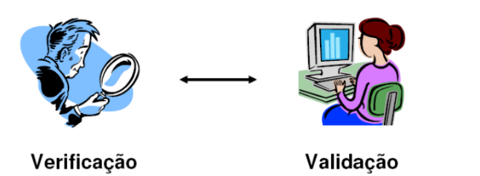
Verificação e validação (V&V)
Conjunto de atividades que garante a qualidade do software durante o desenvolvimento
Não adianta fazer com perfeição um software que não seja o que o usuário deseja!
Estamos fazendo o software corretamente?
Aderência aos requisitos do processo
Estamos fazendo o software correto?
Aderência às expectativas do produto
Notes:
Validação (EngSW) -> Validate Scope (PMBOK)
Verificação (EngSW) ->

Slide 27
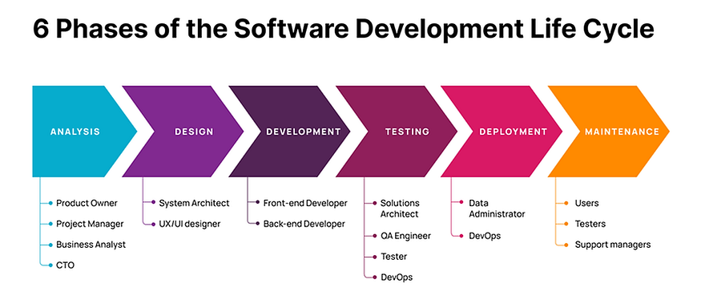
Processo de software
Controle
Garantia

Slide 28
Agenda
Apresentar definições de:
  Conceitos de qualidade de software
  Qualidade de produto
    Métricas
    Modelos
  Qualidade de processo
    Métricas
    Modelos de maturidade
  Custo da qualidade
Notes:
Cap. 6 Pressman + Cap. 33 Pressman

Slide 29
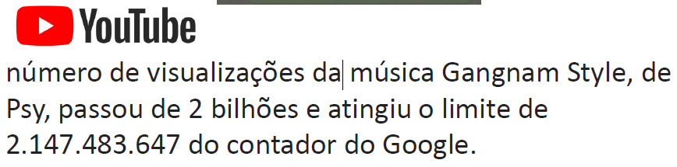
Qualidade de produto
Requisitos de software são a base para como a qualidade é medida
Existem requisitos implícitos na especificação. Ex: manutenabilidade
  Se software atende aos requisitos explícitos mas falha nos implícitos sua qualidade é suspeita

Slide 30
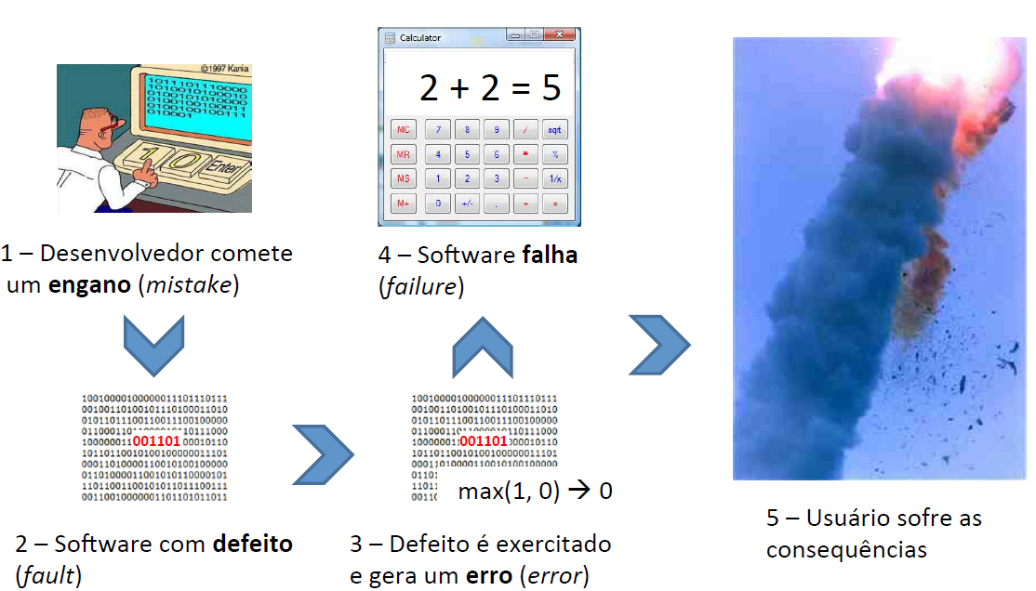
Propagação de defeitos

Slide 31
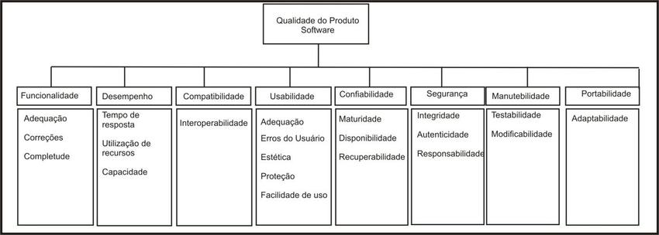
Norma ISO/IEC 25.010

Slide 32
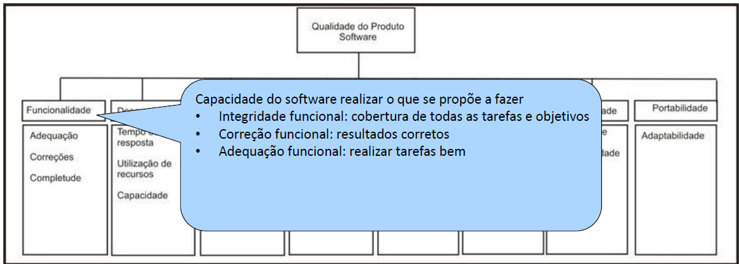
Norma ISO/IEC 25.010

Slide 33
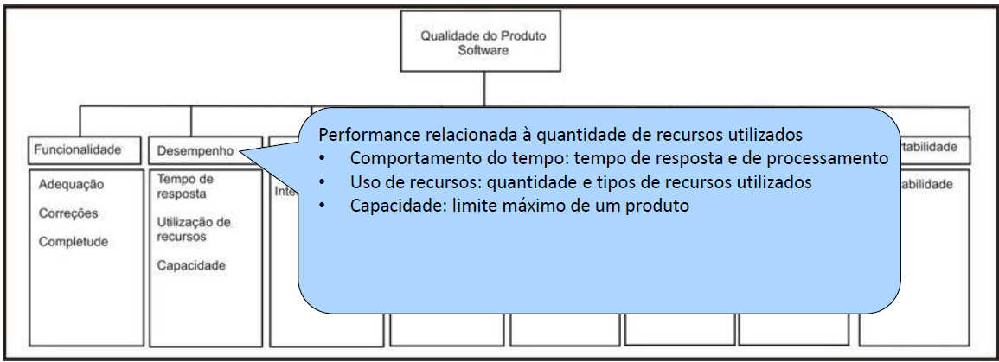
Norma ISO/IEC 25.010

Slide 34
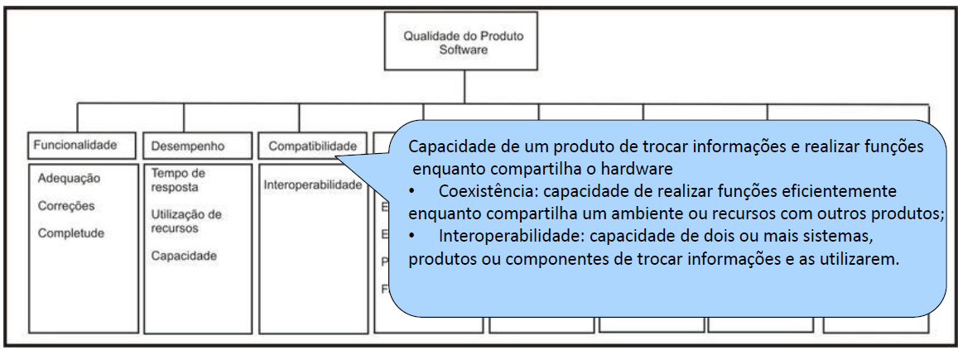
Norma ISO/IEC 25.010

Slide 35
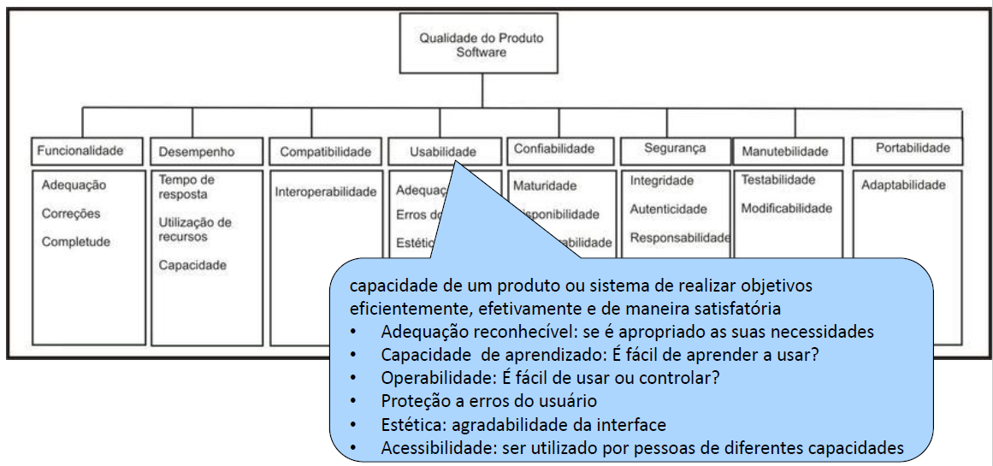
Norma ISO/IEC 25.010

Slide 36
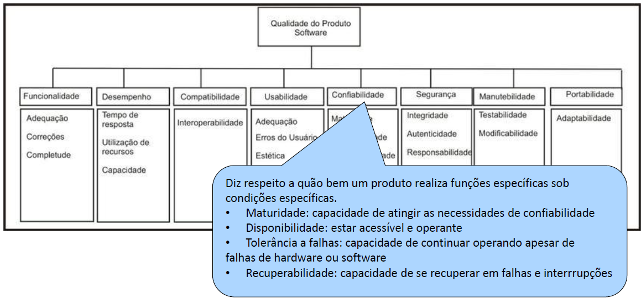
Norma ISO/IEC 25.010

Slide 37
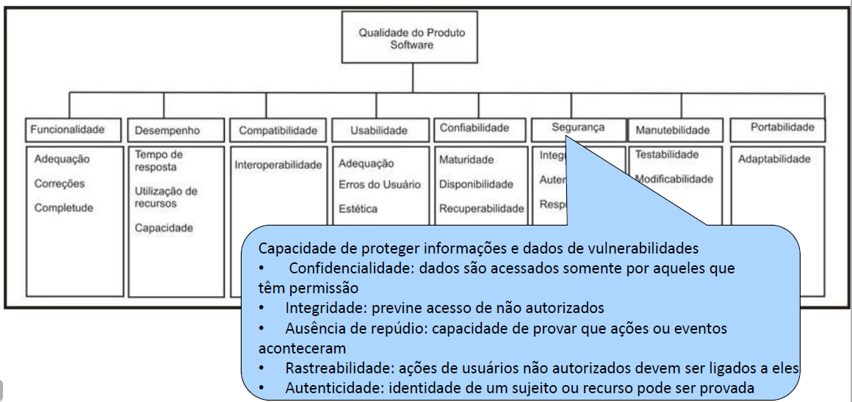
Norma ISO/IEC 25.010

Slide 38
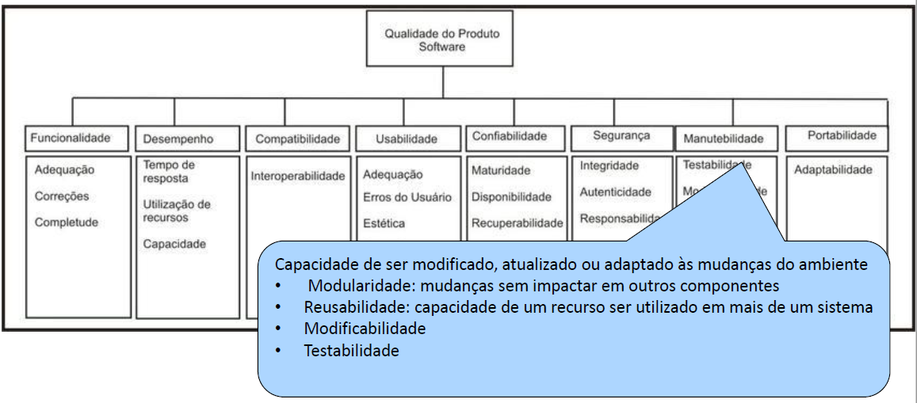
Norma ISO/IEC 25.010

Slide 39
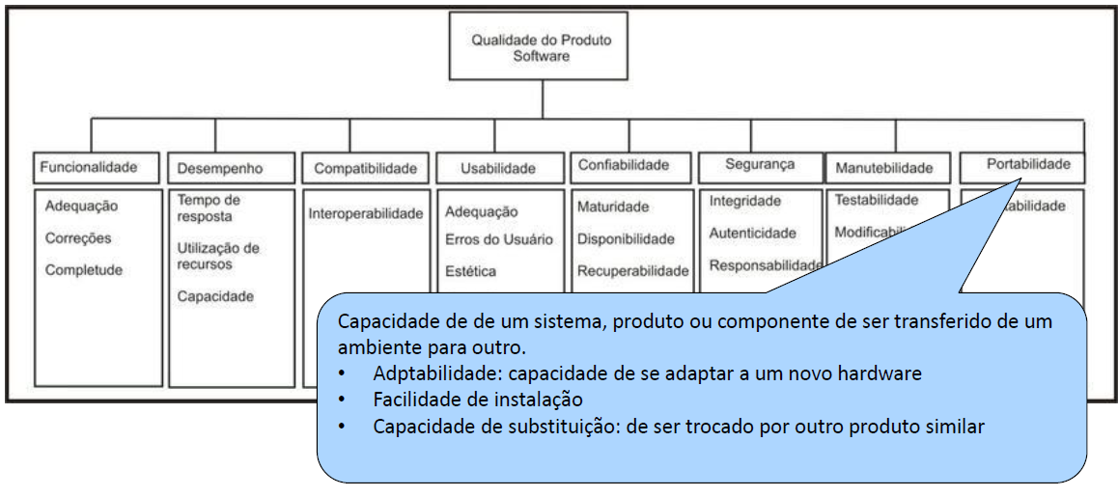
Norma ISO/IEC 25.010

Slide 40
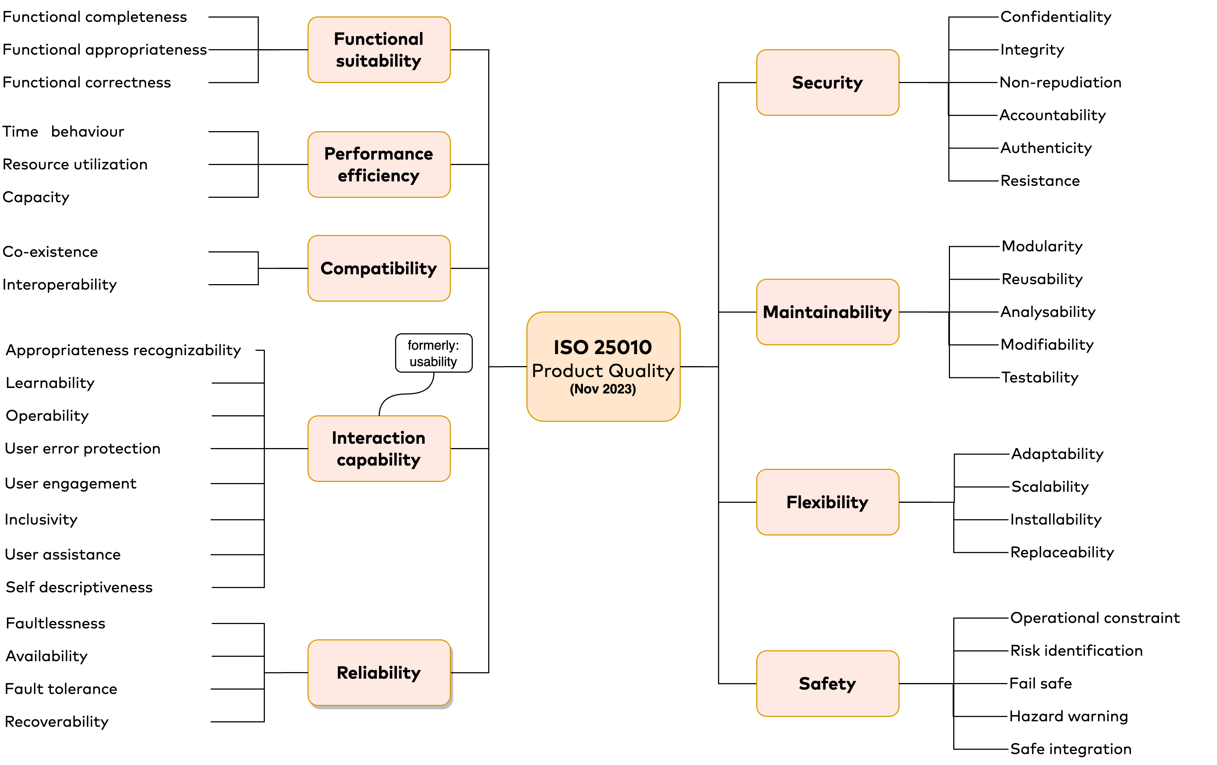
Notes:
Última atualização: 2023 (o anterior é de 2011)

Slide 41
Métricas para ISO/IEC 25.010
Dimensão (ISO 25010) | Métrica Exemplo | Descrição / Como medir
Funcionalidade (Adequação funcional) | Taxa de cobertura de requisitos | Percentual de requisitos funcionais implementados e testados com sucesso.
Confiabilidade | MTBF (Mean Time Between Failures) | Tempo médio entre falhas registradas em uso real ou teste.
Usabilidade | Tempo médio para completar tarefa | Mede o tempo que um usuário leva para realizar uma tarefa típica (ex.: cadastro).
Eficiência de desempenho | Tempo de resposta médio | Média do tempo de resposta do sistema sob carga normal de uso.
Manutenibilidade | Complexidade ciclomática média | Mede a complexidade do código; valores altos indicam menor manutenibilidade.
Segurança | Percentual de vulnerabilidades corrigidas | Razão entre vulnerabilidades detectadas e corrigidas em um período.

Slide 42
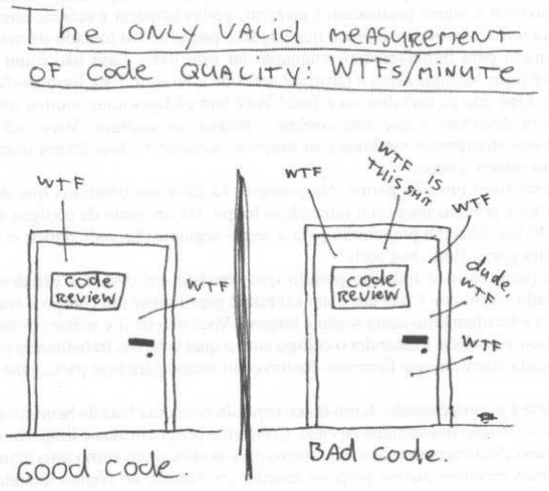
Martin, Robert C. Código Limpo – Habilidades práticas do Agile Software. Alta Books

Slide 43
Métricas de qualidade de produto
Projetos Orientados a Objetos (Sommerville)
  Tamanho: LOC/Class, # de métodos por classe
  Complexidade: Complexidade ciclomática, # de parâmetros por método
  Coesão: LCOM (falta de coesão),coesão de classe
  Acoplamento: acoplamento entre objetos (CBO), respostas por classe (RFC)
  Herança: profundidade da hieararquia (DIT), numero de filhos (NOC)
  Reusabilidade: taxa de reuso
  Estabilidade: propensão a mudanças, propensão a falhas

Slide 44

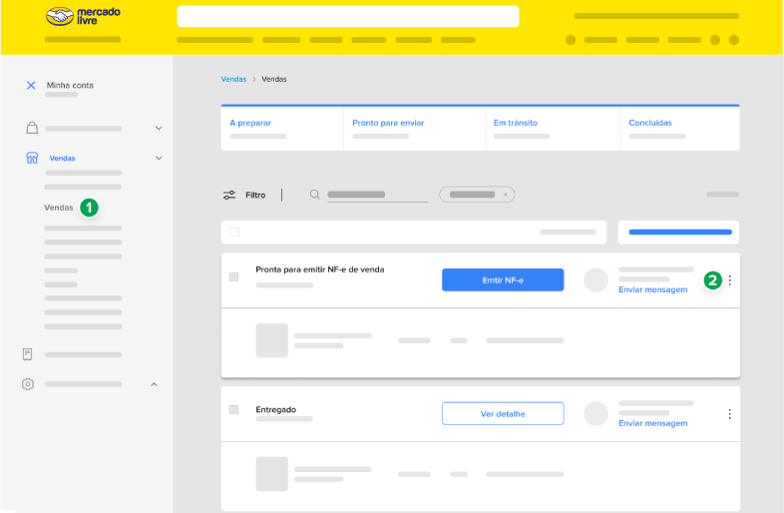
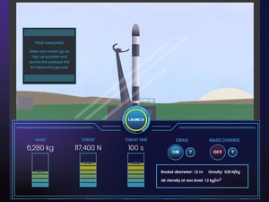
Especificidades de software
Quais as características principais da ISO 25010 para estes softwares?

Slide 45
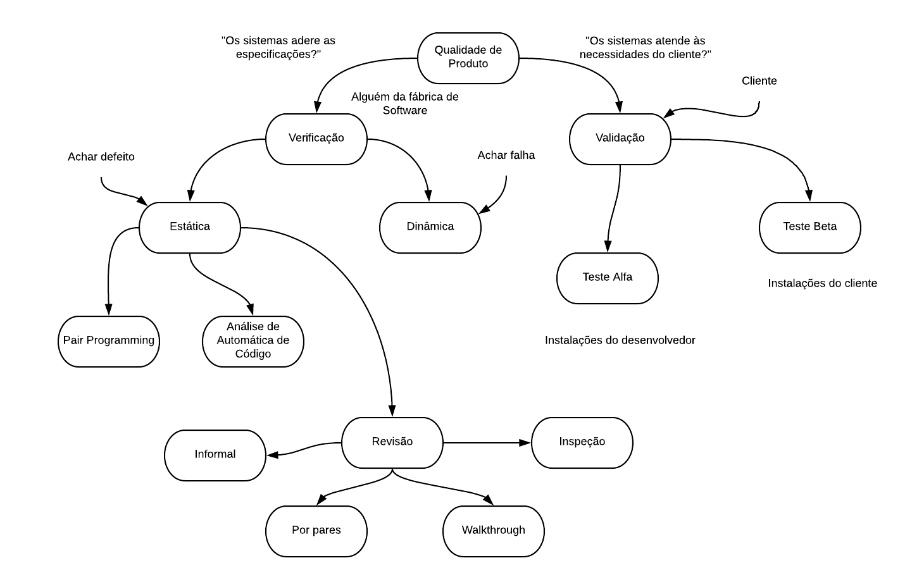
Qualidade de produto
https://emanuelgsouza.gitbooks.io/resumos-faculdade/content/analise-sistemas/quarto-periodo/testes.html

Slide 46
Testes de software
Impossível testar todas as combinações possíveis!
Quem faz os testes?
  Desenvolvedores: testes de unidade
  Equipe independente de testes: integração e sistema como um todo
  Usuários: aceitação
Testes não substituem produtos de qualidade
  Precisam ser refeitos (retrabalho!)

Slide 47
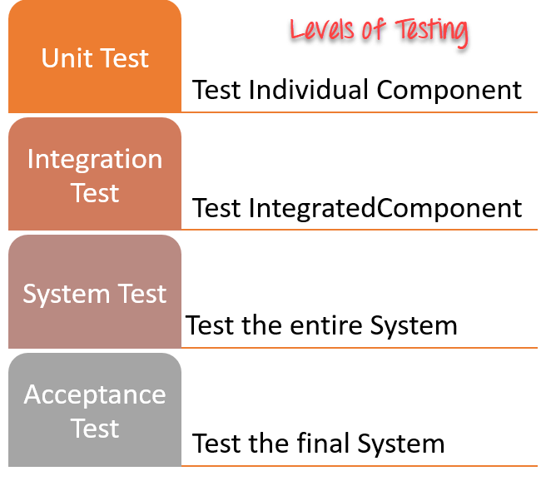
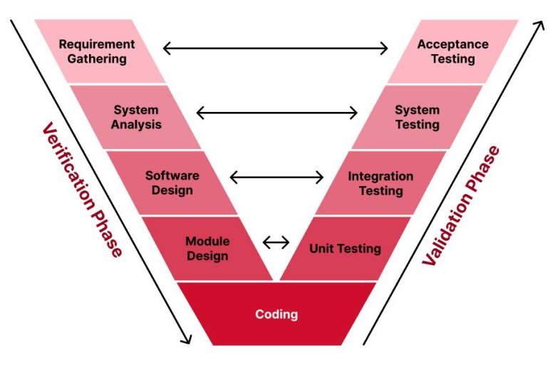
Níveis de teste

Slide 48
Agenda
Apresentar definições de:
  Conceitos de qualidade de software
  Qualidade de produto
    Métricas
    Modelos
  Qualidade de processo
    Métricas
    Modelos de maturidade
  Garantia da qualidade
Notes:
Cap. 6 Pressman + Cap. 33 Pressman

Slide 49
Qualidade de processo
Qualidade de software não se forma espontaneamente
Suposição: a qualidade do produto está ligada à qualidade do processo
Um bom processo não garante que os produtos de software são de boa qualidade
  É indicativo de que a organização é capaz de produzir produtos de software de maneira consistente!

Slide 50
Qualidade de processo
Sintomas de falhas no processo
  Compromissos não cumpridos
    Entregas atrasadas, cortes de última hora, custos não planejados
  Falta de visibilidade do progresso
    Surpresa constante sobre o andamento
  Problemas de qualidade
    Muito retrabalho, produto não funciona corretamente, cliente reclama após entrega
  Pouca motivação
    Pessoas frustradas, equipe procura responsáveis pelos problemas

Slide 51
Garantia da Qualidade de Software (SQA)
Políticas
Ferramentas de QA
Processos
Estruturam o trabalho: metodologias ágeis, modelos de maturidade
Padrões e convenções
Padrões de codificação, de nomenclatura e padrões arquiteturais
Documentação e relatórios
Revisões e auditorias
Treinamento e capacitação
Conformidade a padrões e normas; políticas de qualidade de código
Define ferramentas para: CI/CD, testes automatizados, análise estática, etc.
Planos de qualidade, de testes, relatórios de defeitos, documentação do processo
Workshops sobre as práticas, capacitação em normas, revisões de código
Auditorias internas, retrospectivas, lições aprendidas, revisão de código
Envolve procedimentos organizacionais para dirigir o processo de melhoria dos processos

Slide 52
Métricas de processo
Produtividade
  Velocidade (pontos de estórias por sprint), taxa de entrega (qtd de user stories em um período;
Qualidade do código
  Densidade de defeitos, complexidade ciclomática, cobertura de testes
Eficiência
  Lead e cycle time (tempo de início ao fim de uma tarefa), utilização de recursos (tarefas de desenvolvimento vs. outras)
Qualidade de testes
  Taxa de defeitos detectados nos testes (comparado com após lançamento), taxa de regressão, tempo médio de detecção e correção de defeitos;
Satisfação
  Net Promoter Score (prob de cliente recomendar produto), taxa de retorno, % de entrega no prazo
Manutenção e suporte
  Tempo médio de resolução, # de incidentes reabertos, taxa de retrabalho
Integração contínua
  Frequência de builds e releases, tempo de build e testes, taxa de sucesso de deploys

Slide 53
Modelos de maturidade
Servem para guiar organizações na busca pela qualidade
Não determinam como algo deve ser feito, mas o que deve ser feito ao longo do processo
Inicialmente, incompatíveis com métodos ágeis
  Adaptações existentes
Principais modelos em uso no Brasil:
  CMMI
  MPS.BR

Slide 54


CMMI
Capability Maturity Model Integration
Proposto pelo Instituto de Engenharia de Software em 1987
  Universidade de Carnegie Mellon
  Iniciativa do Departamento de Defesa (DoD) norte-americano
  Gerenciado pelo Instituto CMMI, ISACA

Slide 55
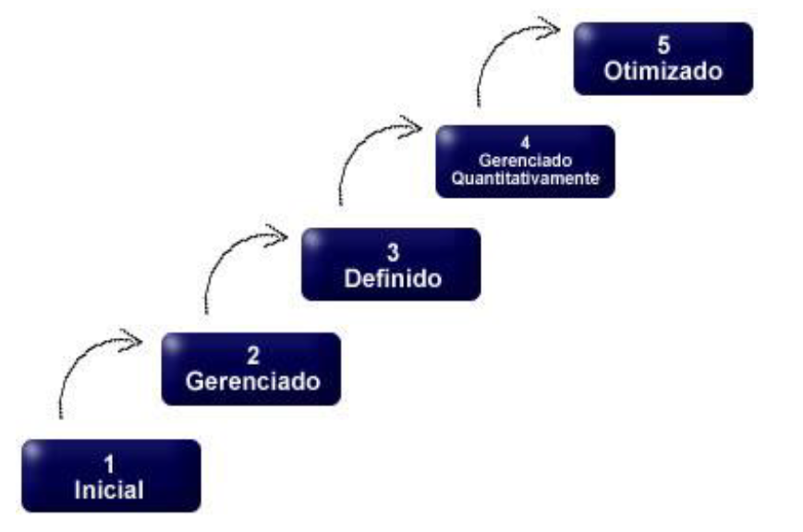
CMMI
Capability Maturity Model Integration
5 níveis para estabelecer prioridades em programas de melhoria
Cada nível é pré-requisito do outro
Não é possível saltar níveis
Cada nível se apoia nas competências do nível anterior

Slide 56
CMMI
Não é uma metodologia de desenvolvimento!
  É modelo que diz o quê deve ser feito para garantir a qualidade e não como;
Foco no processo
  Premissa: qualidade do produto final é diretamente influenciada pela qualidade dos processos usados para cria-lo
Multinacionais, bancos e órgãos governamentais frequentemente exigem que seus fornecedores de software sejam certificados em CMMI (geralmente Nível 3 ou superior) para participar de licitações.

Slide 57
CMMi
Nível 1 | Nível 2 | Nível 3 | Nível 4 | Nível 5
INICIAL | GERENCIADO | DEFINIDO | GERENCIADO QUANTITATIVAMENTE | EM OTIMIZAÇÃO
Organizações caóticas | Organizações disciplinadas | Organizações padronizadas | Organizações previsíveis | Org c/ melhoria contínua
- | Ger. Requisitos Planej projetos Monitoramento e controle Gestão de subcontratação Medição análise Garantia da qualidade de Processo e Produto Gerenciamento de configuração | Desenvolvimento de requisitos Solução técnica Integração de produto Validação Verificação Foco no processo organizacional Definição do processo org Treinamento organizacional Gerenciamento integrado do proj Gerenciamento de riscos Análise de decisão e resolução | Desempenho de processo organizacional Gerenciamento quantitativo de projeto | Desenvolvimento e inovação organizacional Análise de causa e resolução
Gerenciamento caixa-preta, ad-hoc, sucesso baseado em heroísmo de indivíduos; excesso de orçamento e cronograma | Processo é série de caixas-pretas, visível em determinados pontos; visa a eficiência na gestão de projetos | Funções e responsabilidades bem entendidas; produção visível por meio do processo; melhores práticas e lições aprendidas de gestão são compartilhadas pela organização; padronização de processos | Bases objetivas para tomada de decisão gerencial; capacidade de prever desempenho; projetos administrados e decisões tomadas baseadas em números; processos estáveis | Mudança disciplinada; melhorias nos processos estáveis

Slide 58
CMMI x métodos ágeis
Abordagem hibrida em empresas:
  Flexibilidade do Scrum/Agile no dia a dia (como fazer)
    Como as equipes se organizam e entregam valor de forma rápida
  Estrutura de governança do CMMI para manter a maturidade organizacional (o controle do que fazer)
    Capacidade institucional de medir resultados, gerenciar o conhecimento e garantir estabilidade em nível organizacional

Slide 59
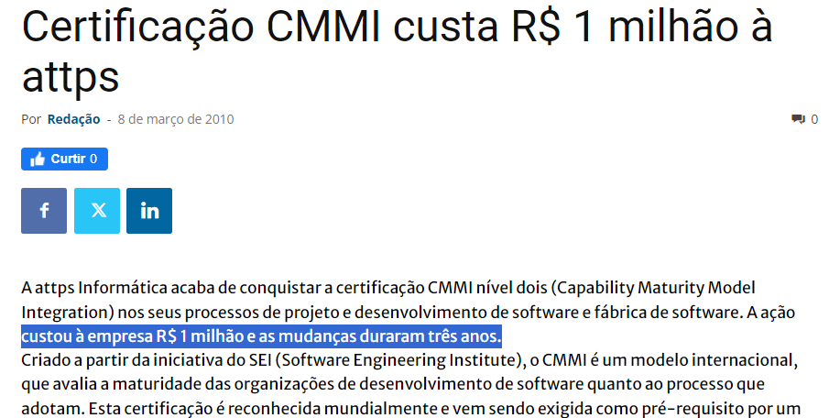
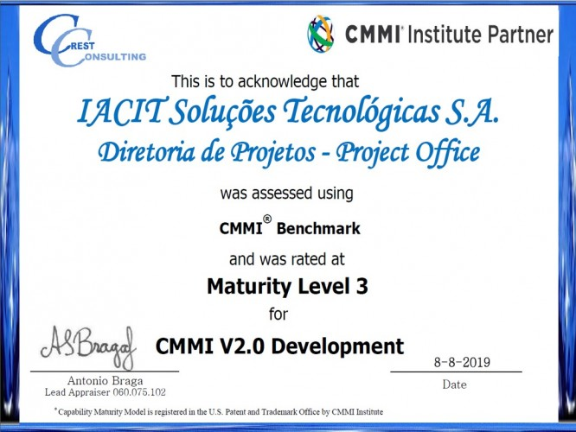
CMMI
https://tiinside.com.br/08/03/2010/certificacao-cmmi-custa-r-1-milhao-a-attps/

Slide 60
MPS.BR
Modelo de melhoria de processos de software brasileiro
  Criado em 2003
  Adaptado para realidade de empresas brasileiras
  Visando pequenas, médias e grandes empresas
  Iniciativa Softex

Slide 61
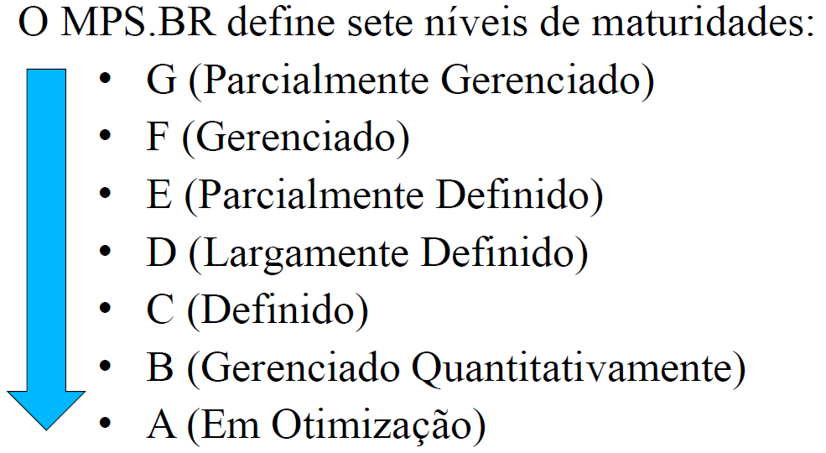
MPS.BR

Slide 62
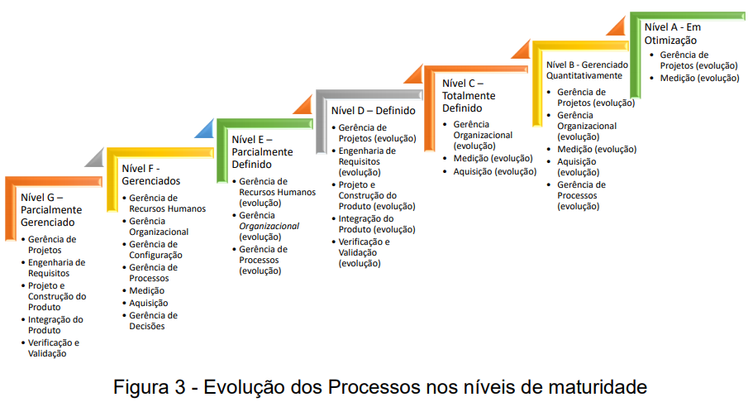
MPS.BR

Slide 63
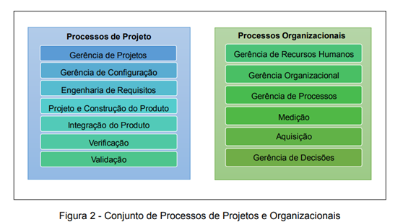
MPS.BR

Slide 64
MPS.BR

Slide 65
Qualidade de processo
Cenário: imagine que você é o líder de projetos de uma grande organização e deve selecionar fornecedores para um software grande e de alta complexidade
  Que informações usar para selecionar fornecedores?
Dependendo do tipo de software e da organização, opta-se por empresas que tenham demonstrado ter um processo sólido de desenvolvimento
  Comprovado por certificações

Slide 66
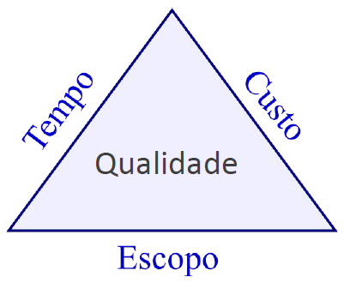
Processo de qualidade
Satisfação do cliente!
Outros indicadores importantes:
  Qualidade dos produtos gerados
  Custo real do projeto
  Duração real do projeto

Slide 67
Atividade
Preencher planilha com 8 requisitos de qualidade
  4 de produto, justificando a escolha à natureza do seu software
  4 de processo, adequados a como seria o processo de desenvolvimento em sua equipe

Slide 68
Agenda
Apresentar definições de:
  Conceitos de qualidade de software
  Qualidade de produto
    Métricas
    Modelos
  Qualidade de processo
    Métricas
    Modelos de maturidade
  Custo da qualidade
Notes:
Cap. 6 Pressman + Cap. 33 Pressman

Slide 69
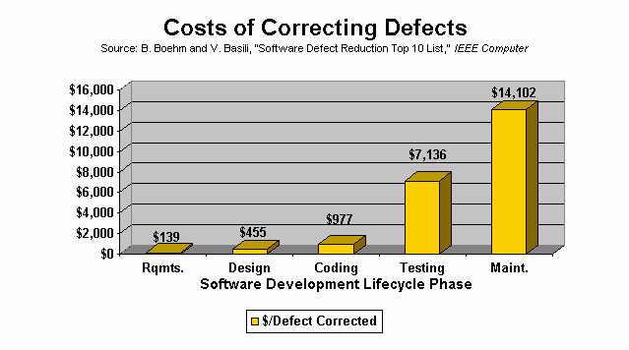
Custo da qualidade

Slide 70
Custo da qualidade
Custo da qualidade =
  Custo da prevenção
  + Custo da avaliação
  + Custo das falhas internas
  + Custo das falhas externos ao processo de desenvolvimento

Slide 71
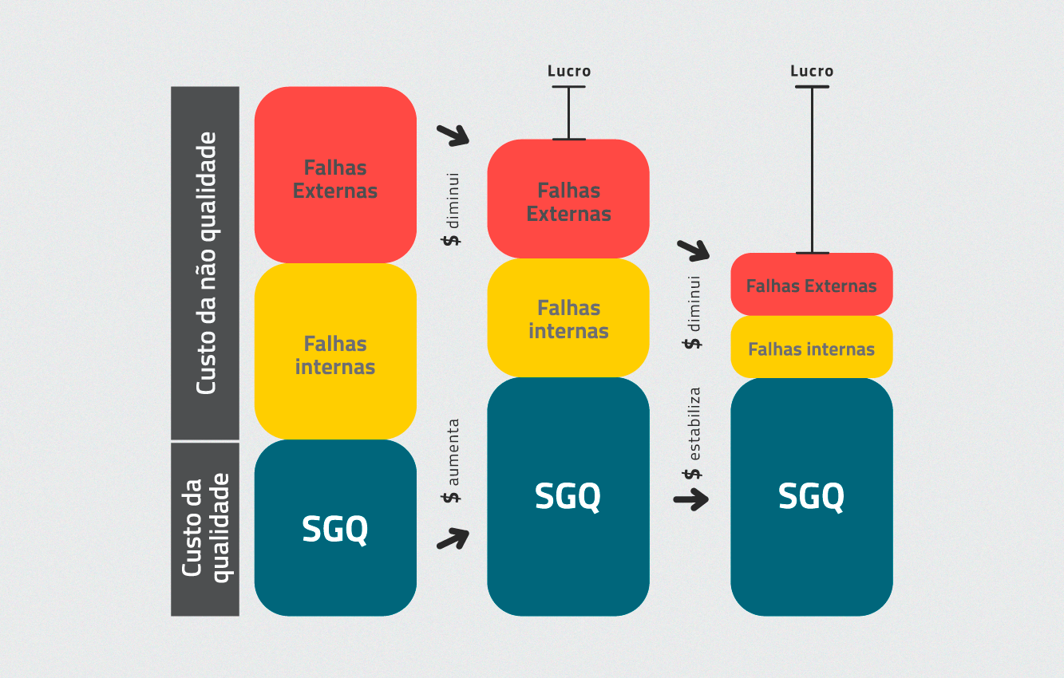
Custo da qualidade
https://qualyteam.com/pb/blog/como-identificar-os-custos-da-qualidade/

Slide 72
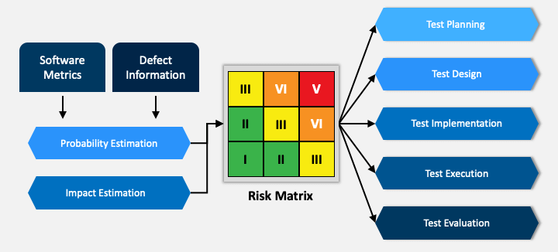
Custo da qualidade
Intimamente ligado à gestão de riscos
https://www.sketchbubble.com/en/presentation-risk-based-testing.html

Slide 73
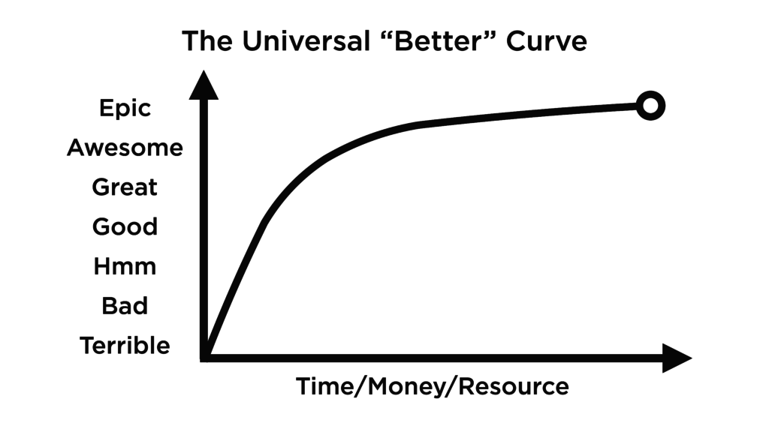
Dilema da qualidade
Software “bom o suficiente”
  Péssima qualidade → ninguém compra
  Qualidade muito alta → muito tempo para entrega, muito caro
  Qual o meio termo?

Slide 74
Dilema da qualidade
Software “bom o suficiente”
  Fornece funcionalidades de alta qualidade que os usuários desejam
  Outras funções com erros conhecidos
    Espera-se que os usuários relevem os erros por estarem muito satisfeitos com as outras funcionalidades
  Depende da empresa e do tipo de software!

Slide 75
Custo da qualidade
Custo_{impacto} < Custo_{qualidade}
Riscos:
  Negligência e responsabilidade civil;
  Qualidade e segurança (lógica e física);

Slide 76
Seminários avançados
Tópicos:
  1- Gerenciamento de software livre [Guilherme]
  2- Gerenciamento de trabalho remoto [Giovana]
  3- Fatores de produtividade no desenvolvimento de software [Felipe]
  4- LLMs e desenvolvimento de SW [João]
  5- Estratégias de implantação de SW (rollout: alfa/beta, A/B, canary tests...)
  6- Cultura Ops: DevOps, MLOps, LLMOps, AI Ops [Mateus P.]
  7- Computação e as Ciências Sociais
  8-Escalabilidade Ágil (SAFe, LeSS, Nexus) [Gustavo]
  9-Questões culturais em produtos de software
Notes:
33 alunos

Slide 77
Referências bibliográficas
PROJECT MANAGEMENT INSTITUTE (PMI). Guia PMBOK®: Oitava Edição. Newtown Square: Project Management Institute, 2025.
Pressman, R. S., 7ª ed (2011). Engenharia de software.
Sommerville. I. Engenharia de Software, 9ª ed (2011).
Notas de aula, prof. Simone Souza (ICMC/USP). Aulas 14 e 15, 2024.
Notas de aulas, prof. Leonardo Murta (IC/UFF). Aulas 6 e 7, 2024: https://leomurta.github.io/
Notes:
2h -

Slide 78
Lei de Campbell e Lei de Goodhart

